Slide 1
Analiza różnego rodzaju transportu w barcelonie
Mira Wróblewska

Slide 2
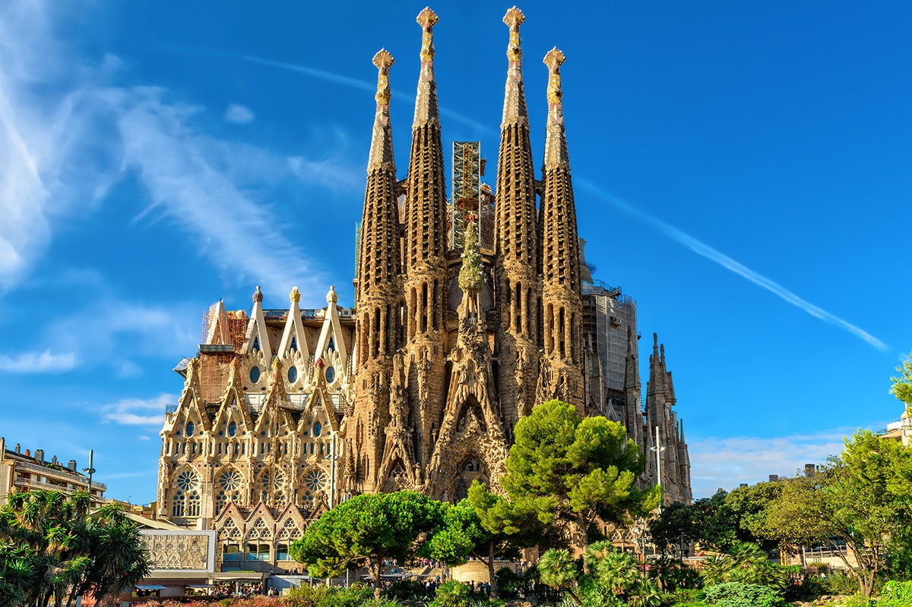
Wstęp
Przedstawienie
Użyte narzędzia
Link do danych
https://www.kaggle.com/xvivancos/barcelona-data-sets/code

Slide 3
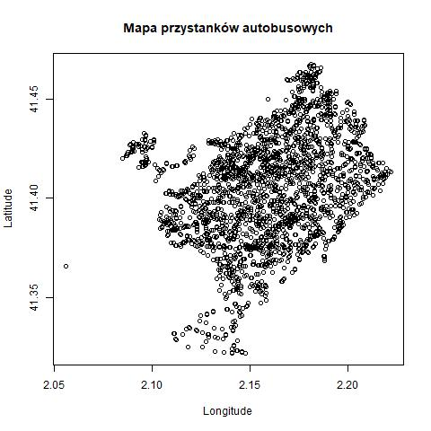

Slide 4
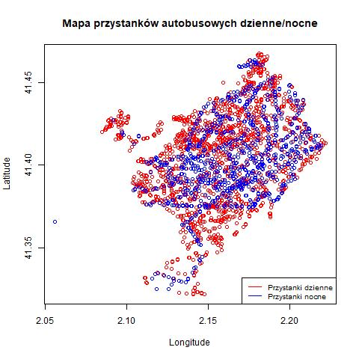

Slide 5
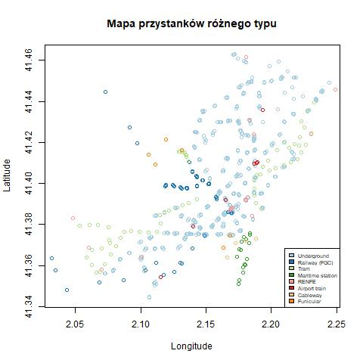

Slide 6
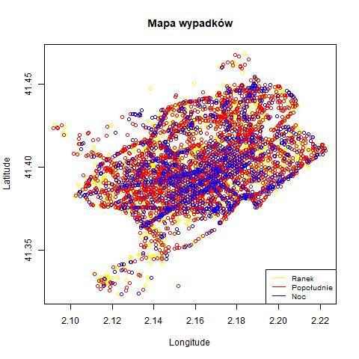

Slide 7
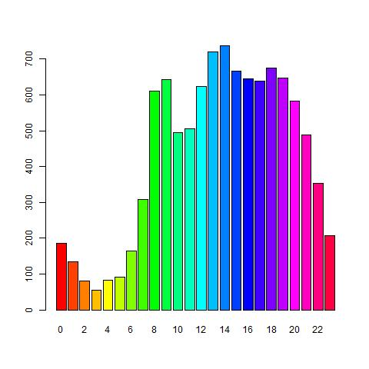

Slide 8
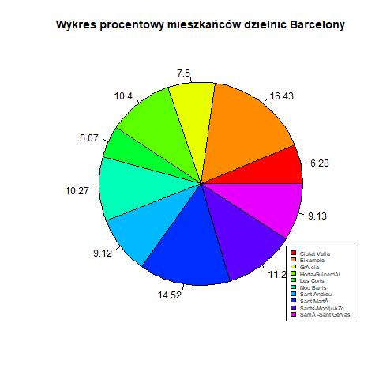
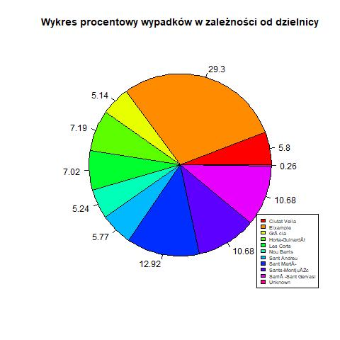

Slide 9
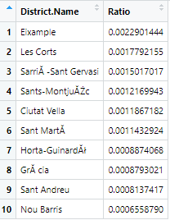

Slide 10
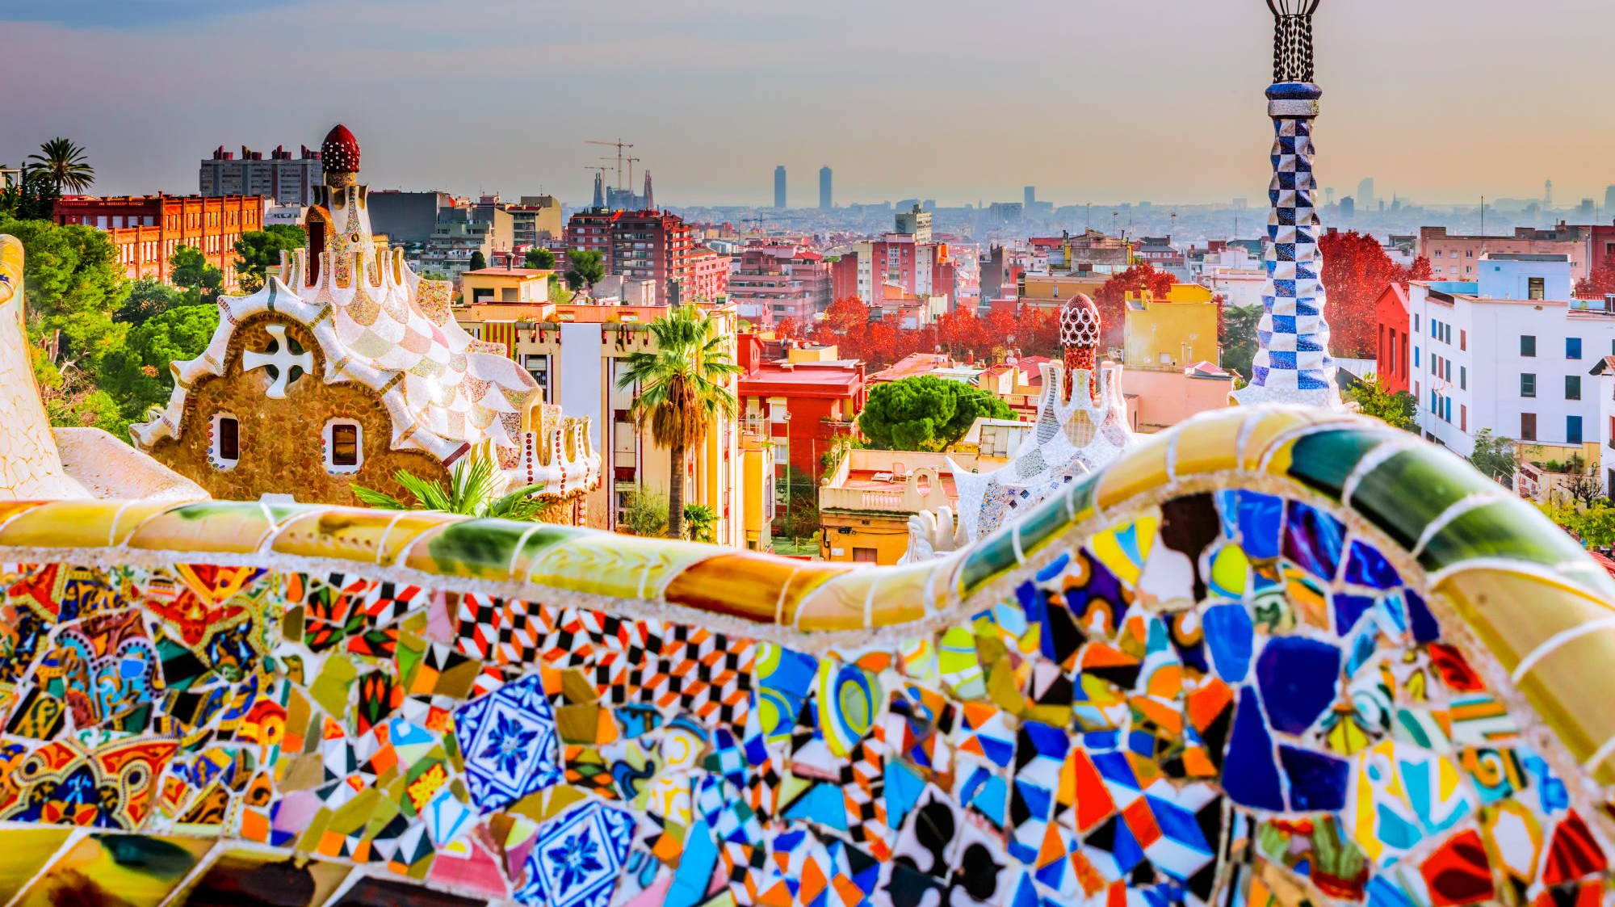
Podsumowanie

